Slide 1

CHECK CHECK
당신의 삶을 조금이나마 편리하게

Slide 2

동 기
KMnO4
getApplicationContext()
불확정성원리
A_{n}=a+(n-1)d
Image Transition
さんがにち
跟我来吧
inconvenience
Notes:
바쁜 일상 속에서 많은 정보들을 암기해야 하는 경우가 많습니다. 그 많은 정보들을 한 번에 머릿속에 넣기가 힘듭니다. 특히 우리나라의 많은 학생들은 학교, 학원 등에서 배우는 내용이 대부분 암기입니다. 이처럼 암기가 필수가 되는 상황에 저희는 이 것들을 앱에 적거나 녹음해서 반복적으로 들을 수 있다면 어떨까 하는 생각에 이 서비스를 생각해보게 되었습니다.

Slide 3
탄 생 설 화
외우기 방법 이용여부
Notes:
사전적 정의로 암기란 외워 잊지 아니함 이라는 뜻을 가지고 있습니다
저희는 이런 ‘암기’ 라는 방법을 공부를 이용할 때 많이 써오고 있는데요 105명의 학생중 약 97프로가 암기방법을 이용하였다 라고 대답하였습니다

Slide 4

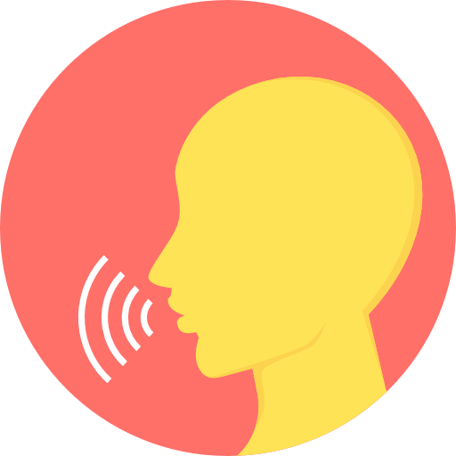
불 편 한 점
찢어짐
물에 젖음
잃어버림
어디서나 사용 X
주변인에게 피해
정확한 암기불가
Notes:
그런 암기방법들에는 여러 가지 암기 법이 있는데 어플을 이용한 암기를 제외한 방법은 종이를 이용해 외우기, 말을 하며 외우기 방법들이 있는데요
하지만 저 방법들이 좋다고만은 말할 수는 없는데요 그것들의 불편한 점을 조사해보았습니다.
먼저 종이는 다들 아시다시피 찢어짐 / 물에 젖음 / 잃어버리는 문제들이 자주 발생하곤 합니다 또 말로하는 암기법은
어디서나 사용 X (ex 공공장소)/주변인에게 피해 / 정확한 암기 불가 등이 있습니다

Slide 5

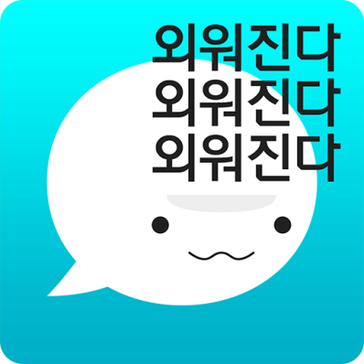
차 별 화
다용도로 이용 가능 (공부에 중점 X)
녹음기능
팝업 알림
간편하고 깔끔한 디자인
오로지 공부목적
외운 단어 구분X
팝업 기능 X
단어만 등록 가능

Slide 6
앱 소 개

